Slide 1

Requisitos para Publicar um Aplicativo na Google Play Store

Slide 2
Objetivos
Compreender os requisitos necessários para publicar um aplicativo na Google Play Store.
Conhecer as diretrizes e políticas estabelecidas pelo Google para desenvolvedores de aplicativos Android.
Identificar as etapas envolvidas no processo de publicação de um aplicativo na Google Play Store.

Slide 3
Entendendo
Imagine que você está prestes a abrir uma loja de sorvetes. Antes de abrir as portas, você precisa garantir que sua loja cumpra todas as regulamentações de saúde, tenha todos os documentos necessários e ofereça uma variedade de sabores de sorvete que agrade aos seus clientes. Publicar um aplicativo na Google Play Store é como abrir essa loja de sorvetes, mas no mundo digital. Antes de disponibilizar seu aplicativo para o público, é crucial entender e seguir todas as regras e diretrizes estabelecidas pela Google
https://play.google.com/console/u/0/signup

Slide 4
Entendendo
Experiência do Usuário: Ao seguir os requisitos da Google Play Store, você garante uma melhor experiência para os usuários. Isso significa que seu aplicativo será mais confiável, funcional e seguro para quem o utiliza. Assim como uma loja de sorvetes limpa e organizada atrai mais clientes, um aplicativo bem desenvolvido e em conformidade com as diretrizes tende a atrair mais usuários.

Slide 5
Entendendo
Evitar Penalidades: Se você não seguir as políticas e diretrizes estabelecidas pela Google, seu aplicativo pode ser removido da loja ou até mesmo sua conta de desenvolvedor pode ser suspensa. Isso é como receber uma multa ou ser fechado temporariamente por não cumprir as regras em sua loja de sorvetes. Para evitar problemas, é essencial entender o que é permitido e o que não é permitido na Google Play Store.

Slide 6
Entendendo
Proteção dos Usuários: As diretrizes da Google Play Store existem para proteger os usuários contra aplicativos maliciosos, enganosos ou que possam causar danos aos dispositivos ou dados pessoais. Assim como você garante a qualidade e segurança dos sorvetes que vende em sua loja, a Google quer garantir a segurança e privacidade dos usuários que baixam aplicativos em sua plataforma.

Slide 7
Entendendo
Credibilidade e Confiança: Seguir os requisitos e diretrizes da Google Play Store também pode ajudar a estabelecer sua credibilidade como desenvolvedor de aplicativos. Os usuários tendem a confiar mais em aplicativos que são publicados em uma loja oficial e que seguem padrões reconhecidos de qualidade e segurança

Slide 8
Requisitos para Publicação na Google Play
Conta de Desenvolvedor do Google Play
Para publicar um aplicativo na Google Play Store, você precisa de uma conta de desenvolvedor do Google Play. Isso requer o pagamento de uma taxa única de inscrição.
Importância: A conta de desenvolvedor é essencial para acessar o Console do Desenvolvedor, onde você gerencia seus aplicativos, analisa estatísticas e interage com os usuários.

Slide 9
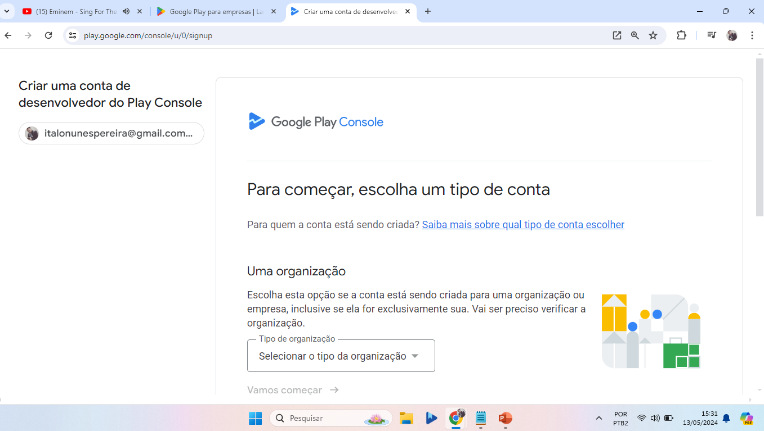
Requisitos para Publicação na Google Play

Slide 10
Requisitos para Publicação na Google Play
Política de Conteúdo e Diretrizes do Desenvolvedor
Você deve seguir as políticas de conteúdo e as diretrizes do desenvolvedor estabelecidas pelo Google. Elas abrangem restrições sobre conteúdo inadequado, spam, malware e outras práticas abusivas.
Importância: Seguir essas políticas garante que seu aplicativo seja seguro, confiável e ofereça uma experiência positiva aos usuários.

Slide 11
Requisitos para Publicação na Google Play
Compatibilidade com Dispositivos e Regiões
Seu aplicativo deve ser compatível com uma variedade de dispositivos Android e atender aos requisitos de localização geográfica especificados pelo Google.
Importância: Garantir a compatibilidade com diferentes dispositivos e regiões amplia o alcance do seu aplicativo, permitindo que mais usuários o utilizem.
Mas, como garantir isso?

Slide 12
Requisitos para Publicação na Google Play
Compatibilidade com Dispositivos e Regiões
Teste em Diferentes Dispositivos
Adaptação de Interface e Layout
Compatibilidade com Versões do Android
Linguagem e Localização
Teste de Usabilidade
Atualizações Oportunas
Análise de Dados

Slide 13
Requisitos para Publicação na Google Play
Funcionalidade e Desempenho
Seu aplicativo deve funcionar conforme o esperado, ser estável e oferecer uma boa experiência ao usuário. Isso inclui testar o aplicativo em vários dispositivos e versões do Android.
Importância: Um aplicativo funcional e de alto desempenho aumenta a satisfação do usuário e reduz as taxas de desinstalação.

Slide 14
Requisitos para Publicação na Google Play
Política de Privacidade:
Se o seu aplicativo coletar dados pessoais dos usuários, você deve fornecer uma política de privacidade que explique como esses dados são coletados, usados e compartilhados.
Importância: A política de privacidade ajuda a construir confiança com os usuários, demonstrando transparência sobre o uso de seus dados pessoais.
Onde encontrar ou como criar essa política de privacidade?

Slide 15
Requisitos para Publicação na Google Play
Fácil:
https://app-privacy-policy-generator.firebaseapp.com/
Mais completo:
https://www.app-privacy-policy.com/

Slide 16
Requisitos para Publicação na Google Play
Direitos Autorais e Propriedade Intelectual
Você deve possuir os direitos autorais e a propriedade intelectual de todo o conteúdo presente no aplicativo, ou ter permissão legal para usá-lo.
Importância: Respeitar os direitos autorais e a propriedade intelectual é fundamental para evitar problemas legais e garantir a legitimidade do seu aplicativo.
Como posso provar que sou o criador ou dono legal da aplicação?

Slide 17
Requisitos para Publicação na Google Play
Contratos e Acordos de Licença
Registros de Aquisição
Comunicações por Escrito
Pesquisas de Direitos Autorais
Documentação de Criação Própria:

Slide 18
Requisitos para Publicação na Google Play
Idade Mínima
Se o seu aplicativo for direcionado a crianças, deve cumprir a Lei de Proteção à Privacidade Online da Criança (COPPA) e fornecer uma experiência segura para crianças.
Importância: Proteger a privacidade e segurança das crianças é uma responsabilidade importante ao desenvolver aplicativos destinados a esse público

Slide 19
Requisitos para Publicação na Google Play
Pagamentos e Compras no Aplicativo
Se o seu aplicativo incluir compras no aplicativo ou pagamentos, você deve seguir as diretrizes do Google Play relacionadas a transparência, segurança e políticas de reembolso.
Importância: Cumprir essas diretrizes garante uma experiência de compra segura e transparente para os usuários.

Slide 20
Requisitos para Publicação na Google Play
Preparação do Aplicativo para Publicação
Alguns requisitos são necessários para que o seu aplicativo seja publicado no Google Play sem problemas.
O ícone representará o App no celular dos usuários que o instalarem no dispositivo. Os requisitos técnicos são:
estar nas dimensões 1024 x 1024 pixels de altura;
estar no formato PNG.

Slide 21
Requisitos para Publicação na Google Play
Splash Screen
Chamada também de tela de abertura, o Splash Screen é a tela inicial a ser mostrada quando o aplicativo é executado. Geralmente contém a logo dos desenvolvedores. Os requisitos técnicos são:
1 imagem nas dimensões 640 x 960 pixels de altura;
1 imagem nas dimensões 640 x 1136 pixels de altura;
estar no formato PNG.
Ambas as imagens são necessárias para garantir que dispositivos com telas de variados tamanhos possam exibir o Splash Screen adequadamente.

Slide 22
Requisitos para Publicação na Google Play
APK
AAB
AAR

Slide 23
Requisitos para Publicação na Google Play
APK
O formato de arquivo APK é o formato padrão para distribuição de aplicativos Android. Ele contém todos os recursos e código necessários para instalar e executar o aplicativo em dispositivos Android.
EXP.: Aplicativo de previsão do tempo

Slide 24
Requisitos para Publicação na Google Play
AAB
O Android App Bundle é um formato de publicação que inclui todo o código e recursos necessários para suportar diferentes dispositivos, arquiteturas e configurações de idioma. Durante o processo de publicação na Google Play Store, o Android App Bundle é convertido em APKs otimizados para dispositivos específicos.
EXP.: Aplicativo de edição de fotos.

Slide 25
Requisitos para Publicação na Google Play
AAR
Usado para distribuição de bibliotecas e componentes de software reutilizáveis para desenvolvimento de aplicativos Android. Os arquivos AAR contêm código compilado, recursos e metadados necessários para integrar a biblioteca em um projeto de aplicativo Android.
EXP.: Uma biblioteca de gráficos em 3D para desenvolvimento de jogos Android

Slide 26
Informações Importantes
Feedback dos Usuários
Após publicar seu aplicativo, é crucial acompanhar o feedback dos usuários. Isso pode fornecer insights valiosos sobre o desempenho do aplicativo, identificar áreas de melhoria e corrigir quaisquer problemas relatados pelos usuários.

Slide 27
Informações Importantes
Atualizações Regulares
Mantenha seu aplicativo atualizado com novos recursos, correções de bugs e melhorias de desempenho. Isso ajuda a manter os usuários engajados e satisfeitos, além de garantir que o aplicativo esteja em conformidade com as últimas políticas e diretrizes da Google Play Store

Slide 28
Informações Importantes
Marketing e Promoção
Não basta apenas publicar seu aplicativo na loja; você também precisa promovê-lo para alcançar um público mais amplo. Use estratégias de marketing como otimização de mecanismos de busca (SEO), campanhas de mídia social, publicidade paga e colaborações com influenciadores para aumentar a visibilidade do seu aplicativo.

Slide 29
Informações Importantes
Análise de Dados
Utilize ferramentas de análise de dados para monitorar o desempenho do seu aplicativo, acompanhar métricas-chave como número de downloads, taxas de retenção de usuários, receita gerada e comportamento do usuário. Essas informações ajudarão você a tomar decisões informadas sobre o desenvolvimento e aprimoramento do seu aplicativo.

Slide 30
Informações Importantes
Segurança e Privacidade
Mantenha a segurança e a privacidade dos dados dos usuários como uma prioridade máxima. Isso inclui adotar práticas recomendadas de segurança cibernética, cumprir as leis de proteção de dados aplicáveis e garantir que os usuários estejam cientes de como seus dados serão utilizados pelo seu aplicativo.

Slide 31
Informações Importantes
Suporte ao Cliente
Ofereça suporte ao cliente eficaz para ajudar os usuários com dúvidas, problemas técnicos ou feedback. Isso pode ser feito por meio de canais de suporte como e-mail, chat ao vivo, fóruns de discussão ou uma seção de perguntas frequentes (FAQ) dentro do aplicativo.

Slide 32

Requisitos para Publicar um Aplicativo na Google Play Store

Slide 33
Antes de começar a criar seu aplicativo para iPhone ou iPad, você precisa ter uma conta de desenvolvedor da Apple. É como ter uma "chave" para entrar na loja de aplicativos da Apple. Se você ainda não tem uma, pode se registrar no site da Apple Developer.
https://developer.apple.com/br/support/enrollment/

Slide 34
Xcode e iOS SDK
O Xcode é um programa especial que você usa no seu computador Mac para fazer aplicativos para iPhone e iPad. É como a sua "ferramenta" para construir coisas legais. O iOS SDK é como um conjunto de peças extras que o Xcode usa para criar aplicativos que funcionam nos dispositivos da Apple. É importante ter a versão mais recente desses programas para garantir que você tenha todas as ferramentas e recursos mais recentes para criar seu aplicativo.

Slide 35

Diretrizes de Design
Antes de começar a criar seu aplicativo para iPhone ou iPad, você precisa ter uma conta de desenvolvedor da Apple. É como ter uma "chave" para entrar na loja de aplicativos da Apple. Se você ainda não tem uma, pode se registrar no site da Apple Developer.

Slide 36
Diretrizes de Design
Adaptação a Diferentes Tamanhos de Tela:
Seu aplicativo deve funcionar bem em diferentes dispositivos iOS, como iPhones e iPads, garantindo que a interface seja adaptada para diferentes tamanhos de tela.
Utilização de Recursos Padrão do iOS:
Faça uso dos componentes e recursos nativos do iOS sempre que possível, como barras de navegação, botões padrão, etc.

Slide 37
Diretrizes de Design
Respeito às Diretrizes de Marca da Apple:
Evite usar logotipos, imagens ou sons que imitem os produtos ou marcas da Apple.

Slide 38

Políticas de Revisão da App Store
Conteúdo Apropriado:
Seu aplicativo não deve conter conteúdo ofensivo, ilegal ou explicitamente sexual.
Funcionalidade Correta:
O aplicativo deve funcionar conforme descrito e não deve apresentar bugs ou falhas que interfiram na experiência do usuário.

Slide 39

Políticas de Revisão da App Store
Respeito à Privacidade do Usuário:
Garanta que seu aplicativo respeite a privacidade do usuário, protegendo suas informações pessoais e solicitando permissões apenas quando necessário.
Sem Plágio:
Seu aplicativo não deve plagiar o conteúdo de outros aplicativos ou violar os direitos autorais de terceiros.

Slide 40

Políticas de Revisão da App Store
Sem Funcionalidades Enganosas:
Evite incluir funcionalidades enganosas, como assinaturas automáticas não autorizadas ou solicitações de avaliações falsas.
Compatibilidade com os Termos de Serviço da App Store:
Seu aplicativo deve cumprir os Termos de Serviço da App Store da Apple.

Slide 41

Por hoje é só!

